Slide 1
Hvordan arbeides det med å sikre kvaliteten på eksamener ved medisinstudiet?
Jan Frich, professor/prosjektleder
Det medisinske fakultet, UiO

Slide 2

http://www.med.uio.no/om/prosjekter/oslo-2014/

Slide 3

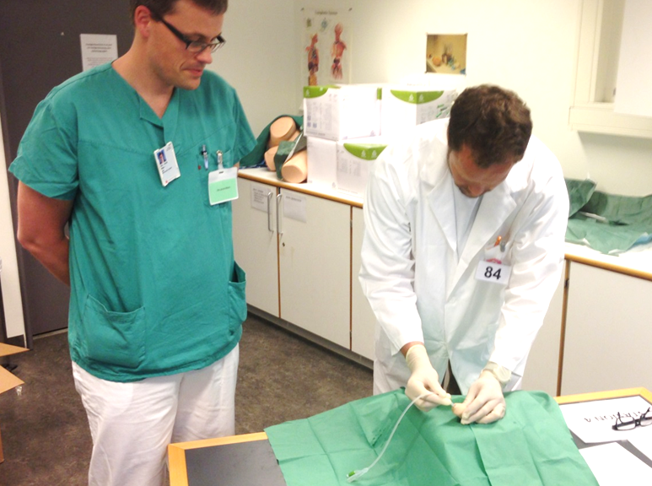
Ny medisinsk studieplan – nye eksamener
Antall eksamener
12 skriftlige x 2 + kont.
9 muntlige/kliniske x 2 + kont.
http://www.med.uio.no/om/prosjekter/oslo-2014/eksamenskvalitet-og-karakterer/

Slide 4

Generelle krav til (medisinske) eksamener
Validitet
  Tester det den er ment å teste (intern validitet)
  Tester bredden i faget (utvalgsvaliditet) /relevant
Reliabel (pålitelig)
Gir studentene læringseffekt (har formativ effekt)
Praktisk gjennomførbar (bruk av tid og ressurser)
Akseptabel for involverte parter (inkludert pasienter)
Ulike krav og hensyn må ofte avveies mot hverandre
Validitet Reliabilitet

Slide 5

Blooms taksonomi
Vurdering
Syntese
Analyse
Anvendelse
Forståelse
Gjengivelse
Progresjon i læring/kognitiv dybde
Bloom B. Blooms taxonomy – a forty years retrospective. Chicago, IL: University of Chicago, 1994.

Slide 6

Millers kompetansepyramide
Kompetanse
Egnede eksamener
Gjennomføre
Viser hvordan
Vet hvordan
Har kunnskap
Prestasjoner i arbeidssituasjonen
Prestasjoner in vitro: (OSKE), kliniske eksamener, standardisert pasient
Tester (kontekst): Flervalgsoppgaver, essay, muntlig eksamen
Test (fakta): Flervalgsoppgaver, essay, muntlig eksamen
Wass et al. Assessment of clinical competence. Lancet 2001; 357: 945-9.

Slide 7

Noen kvalitetsutfordringer
Lav reliabilitet (i sensurering)
  Essayoppgaver / kliniske eksamener
Mangelfull dekning av læringsutbyttebeskrivelser
  Alle typer eksamener
Ujevn tematisk fordeling (bredde)
  Alle typer eksamener
For lavt kompetansenivå / taksonomisk nivå
  Skriftlige eksamener

Slide 8
Dimensjoner
Læringsutbyttebeskrivelsene (LUB)
Kompetansenivå /
Taksonomisk nivå
Tematisk bredde

Slide 9
Dimensjoner
Læringsutbyttebeskrivelsene (LUB)
Kompetansenivå /
Taksonomisk nivå
Tematisk bredde

Slide 10
Dimensjoner
Kompetansenivå /
Taksonomisk nivå
Læringsutbyttebeskrivelsene (LUB)
Tematisk bredde

Slide 11

Hva kan fremme eksamenskvalitet?
Systematisering av eksamensarbeidet
Kontinuitet i eksamenskommisjonene
Tydelige læringsutbyttebeskrivelser
  Nedlagt betydelig arbeid for å lage slike (2013-2016)
Samstemthet med læringsutbyttebeskrivelser
Utvikle tydelige rammeverk («blueprint») og rutinebeskrivelser (skriftlig og muntlig)

Slide 12
Hva kan fremme eksamenskvalitet?
Teamarbeid i utforming av oppgaver
Intern/ekstern fagfellevurdering pre hoc
Detaljerte sensurveiledninger/ forklaringer
Psykometriske analyser som eksamnskommisjoner, sensorer og oppgaveforfattere får tilgang til
Studentgjennomlesning og tilbakemelding

Slide 13

Hva kan fremme eksamenskvalitet?
Teste sentral kunnskap, på et nivå som svarer til læringsutbyttebeskrivelsene i emnet/programmet
Bredt utvalg fra ulike områder av faget/emnet

Slide 14
Hva kan fremme eksamenskvalitet?
Tilstrekkelig antall spørsmål
God utforming av spørsmål – fordel om de har kjente psykometriske egenskaper (tilbakeholde oppgaver)
  Vanskelighetsgrad
  Diskriminerende evne (egnet til å skille studentene)

Slide 15
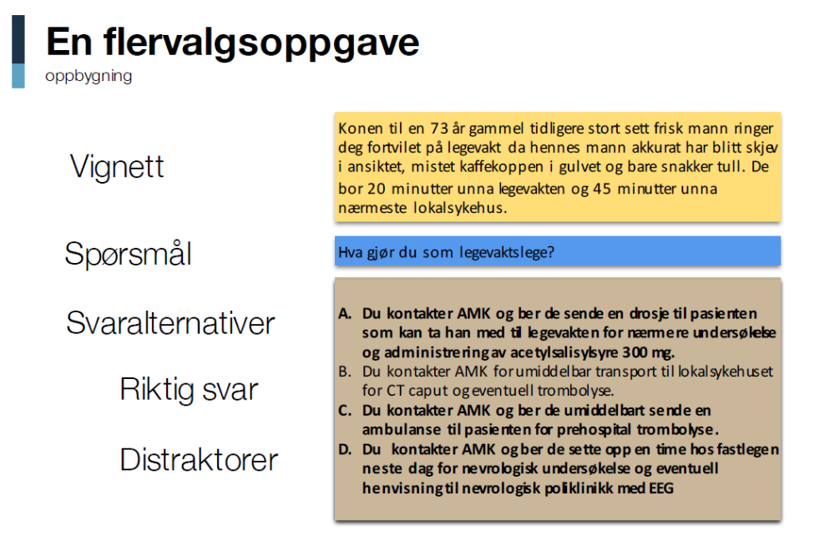

Slide 16
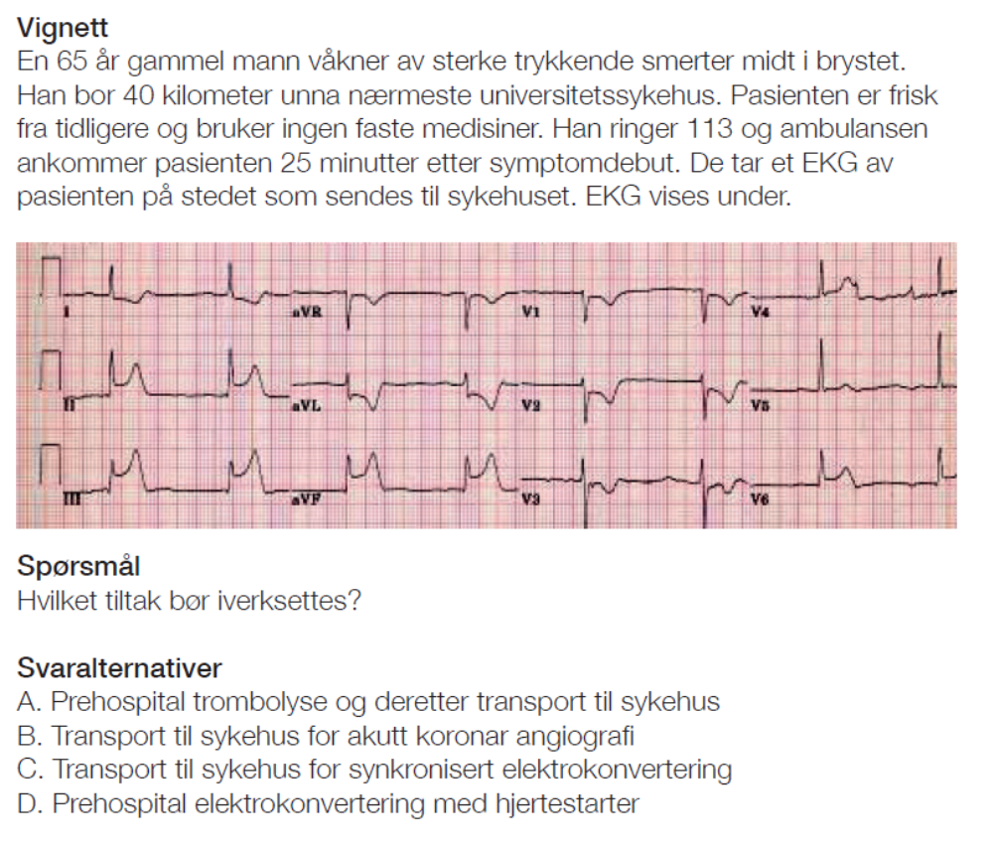

Slide 17
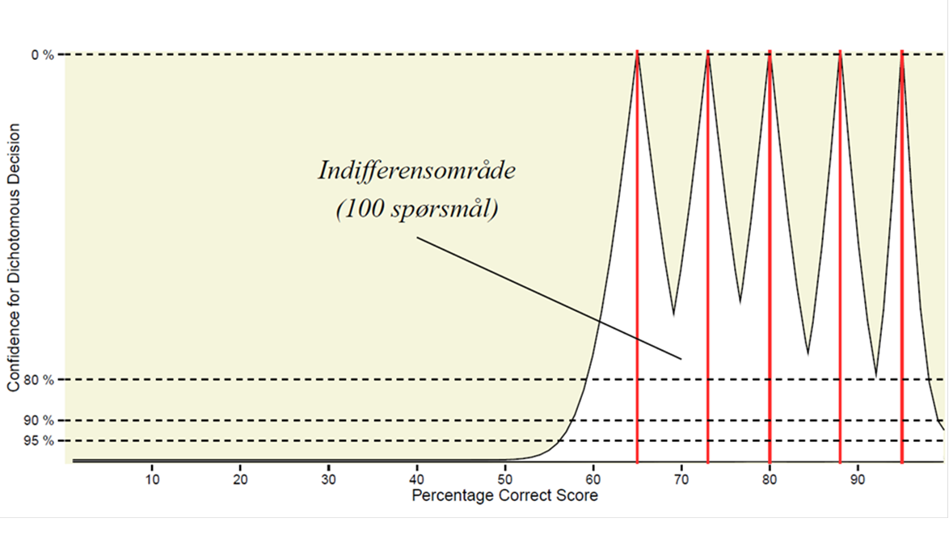
Graderte karakterer - implementering
Vedtak i september 2013 – første eksamen vår 17?
Fra 65 % til 55 % grense for bestått

Slide 18
Graderte karakterer - implementering
Rapport fra kommisjon og studieseksjon - beskrive av erfaringer, psykometriske analyser
  Erfaringene med eksamenen så langt?
  Finnes et rammeverk for tema, nivå og ulike vanskelighetsgrader? Stabil strykgrense? God nok spredning i skår (diskriminerende evner)?
  Hvordan vil karaktersettingen skje?
  Hvordan kvalitetssikres karaktersettingen?
Vedtak om implementerig i programrådet

Slide 19
Graderte karakterer - implementering
Politikk, Med fak, UiO:
Skriftlige eksamener digitaliseres (noen få unntak)
På kliniske, muntlige eksamener med pasient (og OSKE) brukes som regel bestått/ikke bestått
På eksamener hvor vi forventer tilstrekkelig reliabilitet (men selvsagt også god validitet) innføres graderte karaterer (A-F)
Sluttkarakter på vitnemålet: Bestått.

Slide 20
Perspektiver
Medisinstudiet må ha ulike typer eksamener med ulik grad av reliabilitet
Stort arbeid med kvalitetssikring (læringsutbyttebeskrivelser og eksamensarbeidet) før implementering av graderte karakterer
Fakultetet har sertifiseringsoppgave – autorisasjon som lege tildeles etter gjennomført studium

Slide 21

Perspektiver – nasjonalt samarbeid
Samarbeid om nasjonal delprøve i medisin virker skjerpende
Nasjonale fagkomiteer
Mulig nasjonalt samarbeid om database for flervalgspørsmål
http://www.med.uio.no/om/prosjekter/nasjonal-delprove-medisin/

Slide 22

Nasjonal fagkomite for nyresykdommer i arbeid, Gardermoen 25.10. 2016 – nye rom skaper nye samtaler – for en bedre eksamen – og bedre leger

